Slide 1
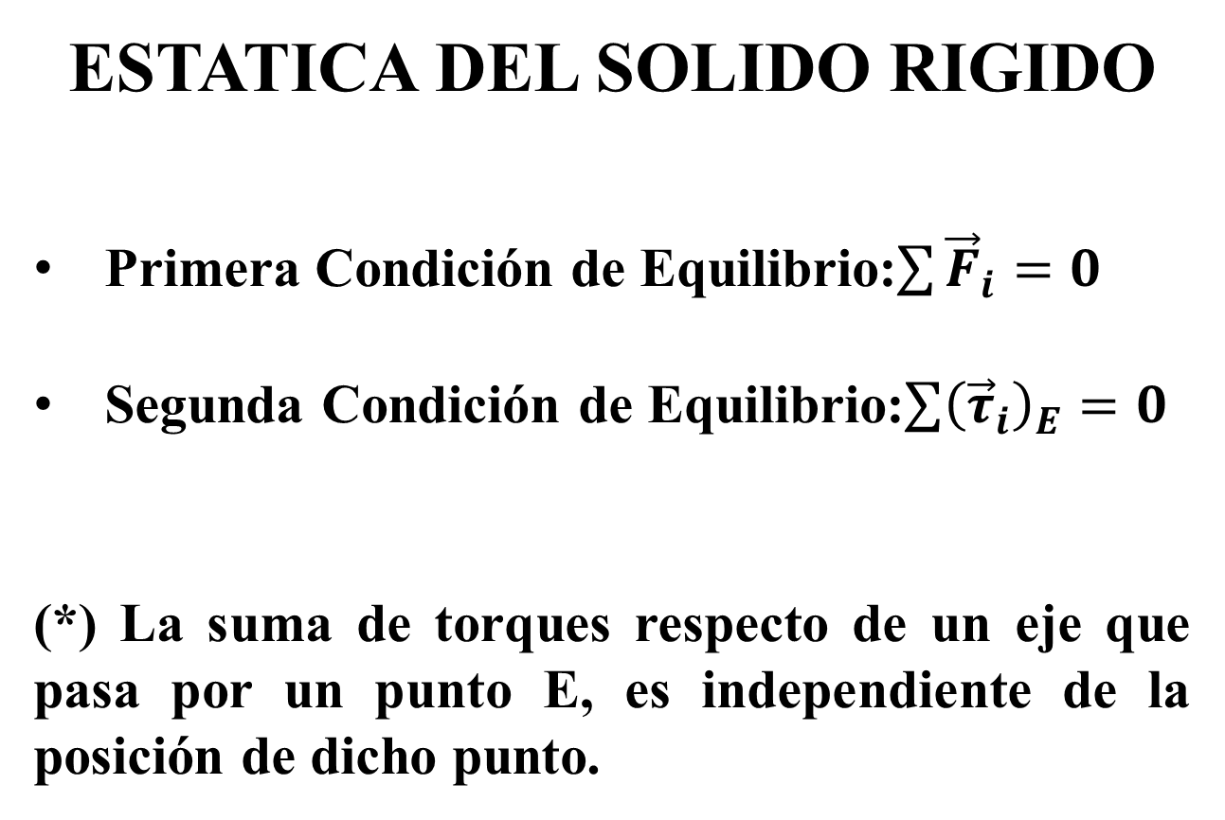
ESTATICA DEL SOLIDO RIGIDO
Primera Condición de Equilibrio:$\sum{{\vec{F}}_{i}=0}$
Segunda Condición de Equilibrio:$\sum{{\left({\vec{τ}}_{i}\right)}_{E}=0}$
(*) La suma de torques respecto de un eje que pasa por un punto E, es independiente de la posición de dicho punto.

Slide 2



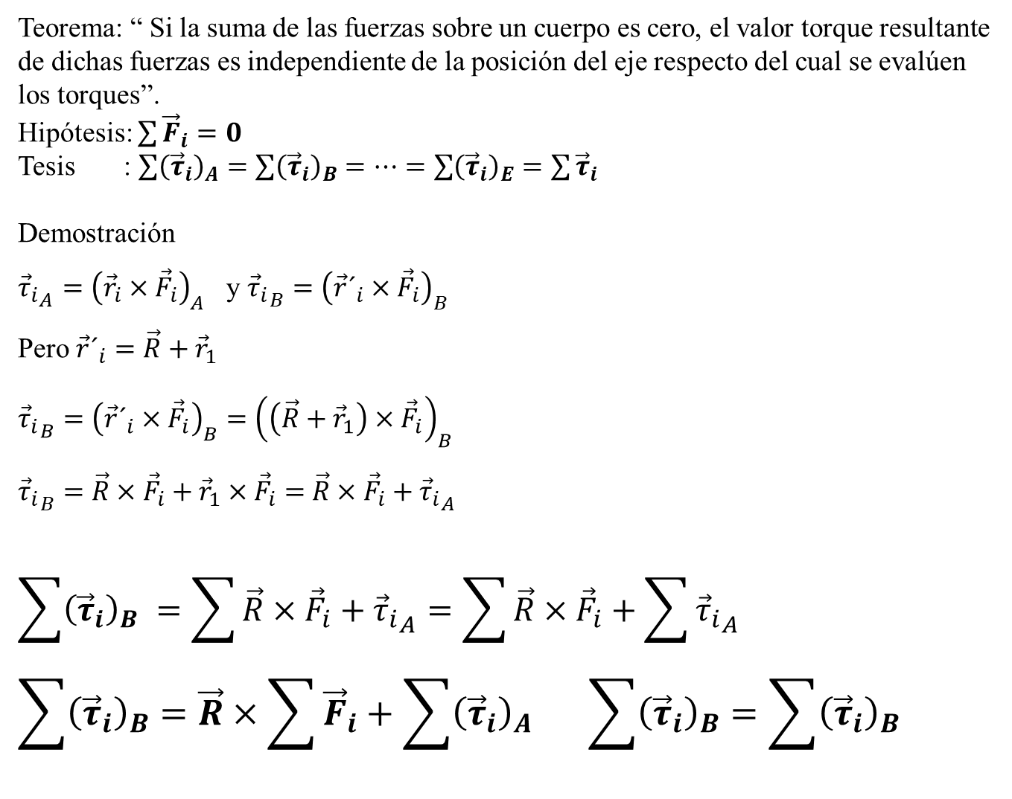






Teorema: “ Si la suma de las fuerzas sobre un cuerpo es cero, el valor torque resultante de dichas fuerzas es independiente de la posición del eje respecto del cual se evalúen los torques”.
Hipótesis: $\sum{{\vec{F}}_{i}=0}$
Tesis : $\sum{{\left({\vec{τ}}_{i}\right)}_{A}=\sum{{\left({\vec{τ}}_{i}\right)}_{B}=…=\sum{{\left({\vec{τ}}_{i}\right)}_{E}=\sum{{\vec{τ}}_{i}}}}}$
Demostración
${{\vec{τ}}_{i}}_{A}={\left({\vec{r}}_{i}×{\vec{F}}_{i}\right)}_{A}$ y ${{\vec{τ}}_{i}}_{B}={\left({\vec{r}´}_{i}×{\vec{F}}_{i}\right)}_{B}$
Pero ${\vec{r}´}_{i}=\vec{R}+{\vec{r}}_{1}$
$${{\vec{τ}}_{i}}_{B}={\left({\vec{r}´}_{i}×{\vec{F}}_{i}\right)}_{B}={\left(\left(\vec{R}+{\vec{r}}_{1}\right)×{\vec{F}}_{i}\right)}_{B}$$
${{\vec{τ}}_{i}}_{B}=\vec{R}×{\vec{F}}_{i}+{\vec{r}}_{1}×{\vec{F}}_{i}=$ $\vec{R}×{\vec{F}}_{i}+{{\vec{τ}}_{i}}_{A}$
$$\sum{{\left({\vec{τ}}_{i}\right)}_{B}} =\sum{\vec{R}×{\vec{F}}_{i}+{{\vec{τ}}_{i}}_{A}}=\sum{\vec{R}×{\vec{F}}_{i}}+\sum{{{\vec{τ}}_{i}}_{A}}$$
$$\sum{{\left({\vec{τ}}_{i}\right)}_{B}}=\vec{R}×\sum{{\vec{F}}_{i}}+\sum{{\left({\vec{τ}}_{i}\right)}_{A}} \sum{{\left({\vec{τ}}_{i}\right)}_{B}}=\sum{{\left({\vec{τ}}_{i}\right)}_{B}}$$
$${\vec{F}}_{4}$$
A
$${\vec{F}}_{6}$$
$${\vec{F}}_{1}$$
$${\vec{r}}_{1}$$
$${\vec{r´}}_{1}$$
$$\vec{R}$$
$${\vec{F}}_{2}$$
B
$${\vec{F}}_{3}$$
$${\vec{F}}_{5}$$

Slide 3
Ejemplo
El sólido de la figura se encuentra en el plano XY, bajo la acción de 6 fuerzas coplanares de igual magnitud (F=20[N]) , como se indica en la figura.
Determine la fuerza resultante y el torque resultante, sobre el sólido .

Slide 4




Y[m]
F₆
15
F₁
F₅
$$F_{1y}$$
F₃
CM
45°
$$F_{4x}$$
10
$$F_{1x}$$
-45°
$$F_{4y}$$
F₂
F₄
5
X[m]
A
5
10
15

Slide 5
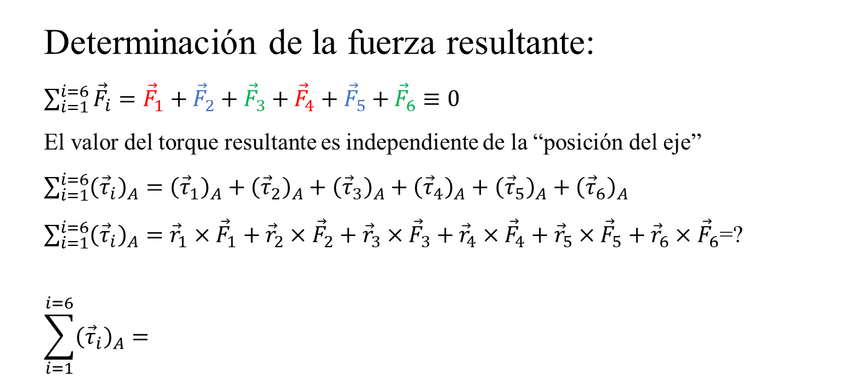
Determinación de la fuerza resultante:
$\sum_{i=1}^{i=6}{{\vec{F}}_{i}}={\vec{F}}_{1}+{\vec{F}}_{2}+$ ${\vec{F}}_{3}+$ ${\vec{F}}_{4}+$ ${\vec{F}}_{5}+$ ${\vec{F}}_{6}≡0$
El valor del torque resultante es independiente de la “posición del eje”
$\sum_{i=1}^{i=6}{{\left({\vec{τ}}_{i}\right)}_{A}}={\left({\vec{τ}}_{1}\right)}_{A}+{\left({\vec{τ}}_{2}\right)}_{A}+$ ${\left({\vec{τ}}_{3}\right)}_{A}+$ ${\left({\vec{τ}}_{4}\right)}_{A}+$ ${\left({\vec{τ}}_{5}\right)}_{A}+$ ${\left({\vec{τ}}_{6}\right)}_{A}$
$\sum_{i=1}^{i=6}{{\left({\vec{τ}}_{i}\right)}_{A}}={\vec{r}}_{1}×{\vec{F}}_{1}+{\vec{r}}_{2}×{\vec{F}}_{2}+{\vec{r}}_{3}×{\vec{F}}_{3}+{\vec{r}}_{4}×{\vec{F}}_{4}+{\vec{r}}_{5}×{\vec{F}}_{5}+{\vec{r}}_{6}×{\vec{F}}_{6}$=?
$$\sum_{i=1}^{i=6}{{\left({\vec{τ}}_{i}\right)}_{A}}=$$

Slide 6
Problema
La escalera de la figura descansa sobre una pared lisa. Si la escalera está en equilibrio , pero a punto de resbalar, determine el coeficiente de roce estático entre la escalera y el piso.
(m=40[kg] y L=3,0[m])
53°

Slide 7

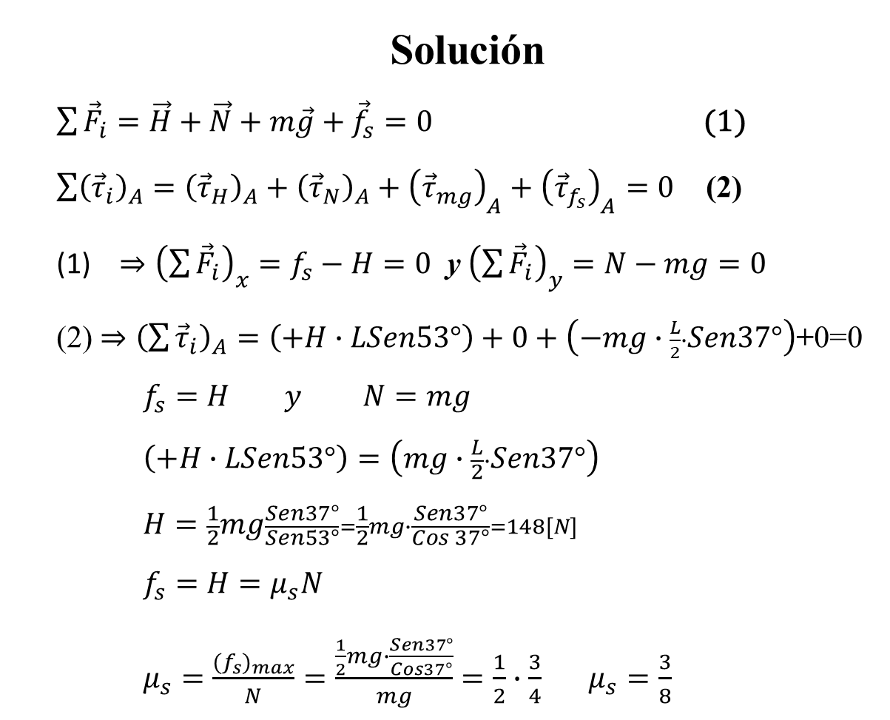



Solución
$\sum{{\vec{F}}_{i}=\vec{H}+\vec{N}+m\vec{g}+{\vec{f}}_{s}=0}$ (1)
$\sum{{\left({\vec{τ}}_{i}\right)}_{A}={\left({\vec{τ}}_{H}\right)}_{A}+{\left({\vec{τ}}_{N}\right)}_{A}+{\left({\vec{τ}}_{mg}\right)}_{A}+{\left({\vec{τ}}_{f_{s}}\right)}_{A}=0}$ (2)
(1) $⇒{\left(\sum{{\vec{F}}_{i}}\right)}_{x}=f_{s}−H=0$ y ${\left(\sum{{\vec{F}}_{i}}\right)}_{y}=N−mg=0$
(2) $⇒{\left(\sum{{\vec{τ}}_{i}}\right)}_{A}=\left(+H∙LSen53°\right)+0+\left(−mg∙\frac{L}{2}∙Sen37°\right)$+0=0
$$f_{s}=H y N=mg$$
$$\left(+H∙LSen53°\right)=\left(mg∙\frac{L}{2}∙Sen37°\right)$$
$$H=\frac{1}{2}mg\frac{Sen37°}{Sen53°}=\frac{1}{2}mg∙\frac{Sen37°}{Cos 37°}=148[N]$$
$$f_{s}=H=μ_{s}N$$
$μ_{s}=\frac{{{(f}_{s})}_{max}}{N}=\frac{\frac{1}{2}mg∙\frac{Sen37°}{Cos37°}}{mg}=\frac{1}{2}∙\frac{3}{4}$ $μ_{s}=\frac{3}{8}$
$$\vec{H}$$
$$m\vec{g}$$
$$\vec{N}$$
53°
A
$${\vec{f}}_{s}$$

Slide 8
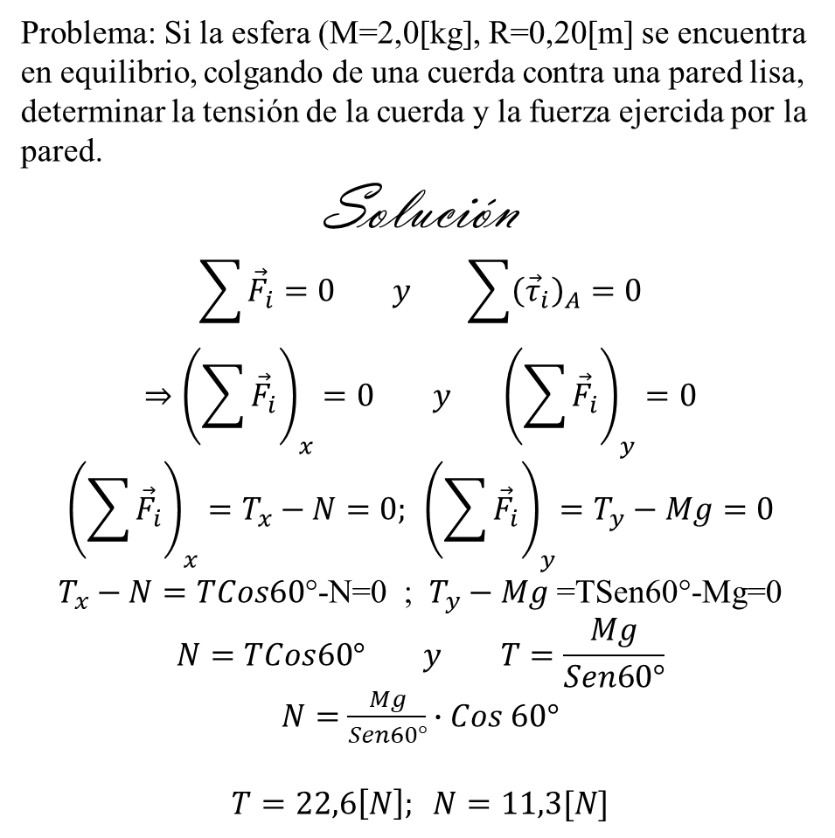
Problema: Si la esfera (M=2,0[kg], R=0,20[m] se encuentra en equilibrio, colgando de una cuerda contra una pared lisa, determinar la tensión de la cuerda y la fuerza ejercida por la pared.
Solución
$$\sum{{\vec{F}}_{i}=0} y \sum{{\left({\vec{τ}}_{i}\right)}_{A}=0}$$
$$⇒{\left(\sum{{\vec{F}}_{i}}\right)}_{x}=0 y{ \left(\sum{{\vec{F}}_{i}}\right)}_{y}=0$$
$${\left(\sum{{\vec{F}}_{i}}\right)}_{x}=T_{x}−N=0;{ \left(\sum{{\vec{F}}_{i}}\right)}_{y}=T_{y}−Mg=0$$
$T_{x}−N=TCos60$°-N=0 ; $T_{y}−Mg$=TSen60°-Mg=0
$$N=TCos60° y T=\frac{Mg}{Sen60°}$$
$N=$ $\frac{Mg}{Sen60°}∙Cos 60°$
$$T=22,6\left[N\right]; N=11,3[N]$$
A
T
Y
X
O 60° P
N
Mg

